Slide 1

项目汇报
多角色有声书生成
实现逻辑、创新点与研究方向
让旁白和人物拥有各自的声音
EPUB / DOC / DOCX
DeepSeek + MiMo / MiniMax
2026 年 10 月
01
Notes:
项目依据：audiobook_generator/role_script/ 与 ui/web_ui.py；截至 2026-10-12 的当前代码。路线图文档用于研究与落地建议，旧版状态以代码为准。

Slide 2
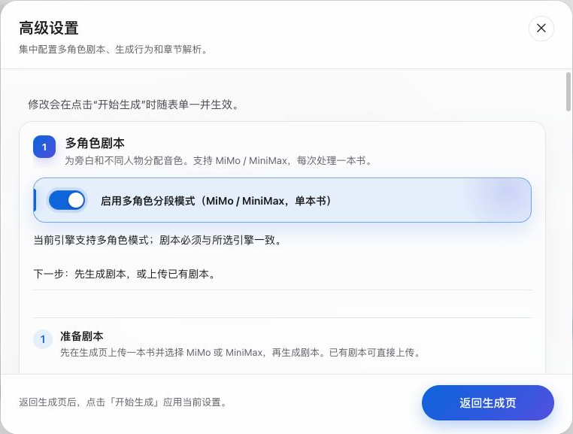
01 实现逻辑
我们已经做出了什么
自动准备角色剧本
识别旁白与人物对白，形成可编辑分段。
人工核对，再开始生成
检查人物、音色和语速，确认后合成。
每章输出一个完整音频
按原文顺序拼接，支持 mp3 / wav / flac。
02
Notes:
项目依据：audiobook_generator/role_script/ 与 ui/web_ui.py；截至 2026-10-12 的当前代码。路线图文档用于研究与落地建议，旧版状态以代码为准。
角色模式目前限制为单本书、MiMo/MiniMax。截图展示真实界面的空项目配置，不代表已生成的成品或实验结果。

Slide 3
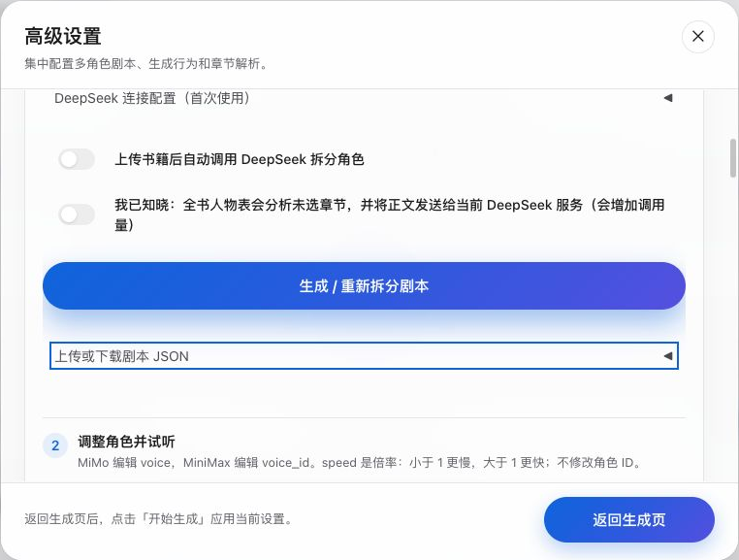
01 实现逻辑
多角色生成的完整流程
01 读书稿
解析章节，绑定书籍指纹。
02 建人物表、拆剧本
DeepSeek 提议角色、语气与对白边界。
03 对齐原文、人工确认
保留来源证据，调整人物与声音。
04 分段合成、质检、合章
MiMo / MiniMax 逐段生成，拼成整章。
03
Notes:
项目依据：audiobook_generator/role_script/ 与 ui/web_ui.py；截至 2026-10-12 的当前代码。路线图文档用于研究与落地建议，旧版状态以代码为准。
代码：web_ui.auto_split_role_script，v2_generation.generate_v2_for_book，core/audiobook_generator.py。全书索引分析未选章节需要界面知情勾选。

Slide 4
01 实现逻辑
一句对白如何变成多角色音频
原文示例：小林推开门：“你来了？”小周答道：“我来了。”
顺序 | 朗读内容 | 谁来读 | 声音安排
1 | 小林推开门： | 旁白 | 沉稳旁白音色
2 | “你来了？” | 小林 | 角色 A 音色，疑问语气
3 | 小周答道： | 旁白 | 沿用旁白音色
4 | “我来了。” | 小周 | 角色 B 音色，平静语气
关键：人物与旁白可以切换，正文内容和先后顺序必须保持一致
04
Notes:
项目依据：audiobook_generator/role_script/ 与 ui/web_ui.py；截至 2026-10-12 的当前代码。路线图文档用于研究与落地建议，旧版状态以代码为准。
本页是自编教学示例，未调用真实语音 API。段间默认停顿 250ms，可由每段覆盖，最后一段不加尾部静音。

Slide 5
01 实现逻辑
模型负责理解，程序负责守住原文
环节 | 做什么 | 解决什么问题
DeepSeek 提议 | 提出角色、分段和语气 | 利用上下文判断谁在说话
本地对齐 | 将段落边界映射回原文 | 避免模型改字、漏句和调换顺序
覆盖校验 | 拼接分段与源章节比较 | 保证通过校验的文本完整对应
失败降级 | 重试、抢救，必要时用旁白 | 保持正文完整，暴露识别不确定性
文本覆盖正确 ≠ 说话人一定正确，角色判断仍需要复核
05
Notes:
项目依据：audiobook_generator/role_script/ 与 ui/web_ui.py；截至 2026-10-12 的当前代码。路线图文档用于研究与落地建议，旧版状态以代码为准。
_reconcile_segments 用 NFKC 与源字符索引映射匹配原文；失败后有限重试、宽松对齐、旁白兜底。覆盖校验是规范化一致性，不能证明说话人或语气正确。V2 exact_segments 重新切源文本并保存 source_span。

Slide 6
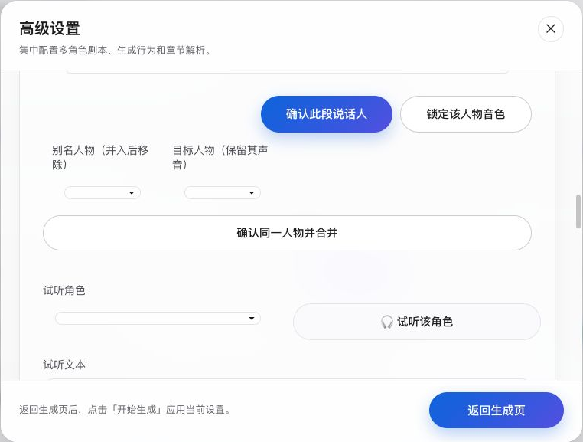
01 实现逻辑
同一人物在不同章节保持同一身份
建立全书人物索引
用稳定人物 ID 关联各章角色。
别名先候选，再确认
同名与别名冲突交给人工判断。
留下原文证据
段落位置、归属状态、人物声音可追溯。
06
Notes:
项目依据：audiobook_generator/role_script/ 与 ui/web_ui.py；截至 2026-10-12 的当前代码。路线图文档用于研究与落地建议，旧版状态以代码为准。
代码：v2_generation.py、review.py、project_store.py。稳定实体 ID、原文区间与证据；人工合并实体、锁音色。existing_entity_id 仅作为候选，不能据此自动合并。项目按书籍指纹保存，不等同于系列跨卷实体链接已经完成。

Slide 7
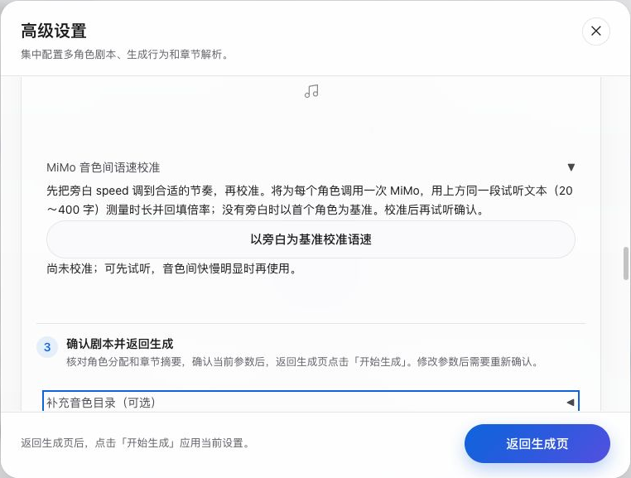
01 实现逻辑
角色选声与语速校准
给人物分配不同声音
按语言和人物信息，从音色目录中选声。
用同一段文字比较快慢
以旁白时长为基准，回填角色倍率。
正式合成前逐角色试听
语气与停顿仍有波动，需要听感确认。
07
Notes:
项目依据：audiobook_generator/role_script/ 与 ui/web_ui.py；截至 2026-10-12 的当前代码。路线图文档用于研究与落地建议，旧版状态以代码为准。
选角目前按语言、性别等启发式分配与去重轮转，不是感知距离优化。pace_calibration.py 同文测时长，speed = 角色原始时长 / (旁白原始时长 / 旁白倍率)，限 0.25..4。MiMo 使用后处理 atempo；MiniMax 由服务端变速。

Slide 8
01 实现逻辑
分段音频如何拼成完整章节
步骤 | 处理方式 | 用户能感受到的作用
1 逐段合成 | 每段带自己的角色参数 | 人物换声时不串音色配置
2 统一音频 | 探测格式，统一采样率与声道 | 不同片段可以稳定拼接
3 顺序与停顿 | 按剧本顺序串联 PCM | 不乱序，可调整段间间隔
4 输出章节 | 最终编码一次，写章节标签 | 得到可播放的章节音频
当前每章输出一个文件；分轨、单文件 M4B 与跨运行缓存属于后续方向
08
Notes:
项目依据：audiobook_generator/role_script/ 与 ui/web_ui.py；截至 2026-10-12 的当前代码。路线图文档用于研究与落地建议，旧版状态以代码为准。
代码：role_script/audio_pipeline.py。ffprobe 探测实际容器、采样率、声道和时长；解码 PCM 后以首段参数为基准，MiMo atempo 后处理，按段插静音，最终仅编码一次、写标签。当前段缓存位于章节临时目录，非跨运行持久缓存。

Slide 9
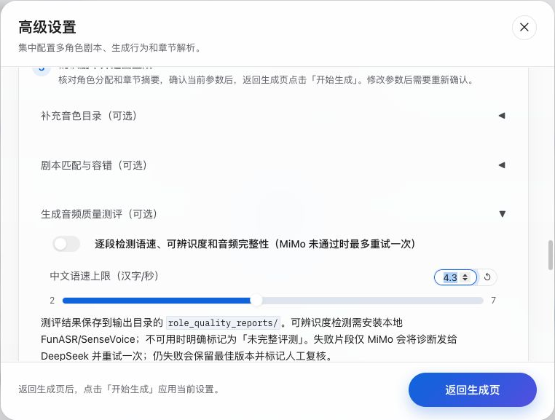
01 实现逻辑
生成后逐段检测，失败时有限重试
检测语速与音频异常
统计时长、汉字速率、削顶和静音。
可选转写核对正文
ASR 不可用，明确标记未完整评测。
MiMo 最多再生成一次
仍失败保留较好版本，报告给人工复核。
09
Notes:
项目依据：audiobook_generator/role_script/ 与 ui/web_ui.py；截至 2026-10-12 的当前代码。路线图文档用于研究与落地建议，旧版状态以代码为准。
依据 docs/role_quality.md 与 audio_quality.py。质量检测默认关闭。CER/WER 由可选本地 ASR 得到，只是可辨识度代理。MiMo failed 段最多再生成一次；too_fast 会降倍率；DeepSeek 只选受限提示补丁。MiniMax 仅检测。4.3 为可调工程起始阈值，非听感标准。

Slide 10
02 创新点
项目的创新点
设计贡献 | 直观解释 | 当前价值
原文约束的剧本生成 | 让模型做判断，让对齐器核对每段文字 | 减少剧本改写和漏句风险
带证据的人物与剧本表示 | 人物有固定身份，每段能找到出处 | 支撑跨章复用和人工修正
可编辑的声音编排 | 识别人、选声、合成彼此解耦 | 可换引擎、调参数和试听
受限音频反馈闭环 | 检测失败后，只在允许范围内修复 | 控制重试成本，保留失败证据
创新主张需要实验支撑；界面与多引擎接入主要体现系统集成价值
10
Notes:
项目依据：audiobook_generator/role_script/ 与 ui/web_ui.py；截至 2026-10-12 的当前代码。路线图文档用于研究与落地建议，旧版状态以代码为准。
这些是当前系统的可辩护设计贡献。是否具有论文级新颖性、是否优于已有方法，仍需相关工作比较与实验，不宣称首创或已证实性能提升。

Slide 11
02 创新点
已实现能力与尚待验证的部分
已有代码实现 | 尚未解决或尚未验证
全书人物索引、人工别名合并、音色锁定 | 自动指代消解的准确率；跨卷一致性
本地对齐、文本覆盖校验、降级策略 | 说话人归属和语气的金标准评测
逐角色音色与语速配置、试听 | 基于人耳可区分度的最优选角
逐段音频指标、可选 ASR、有限重试 | 自然度 MOS、错判率与质量收益实验
MiMo / MiniMax 角色合成与合章 | 本地克隆引擎角色接入、重叠对白、分轨
11
Notes:
项目依据：audiobook_generator/role_script/ 与 ui/web_ui.py；截至 2026-10-12 的当前代码。路线图文档用于研究与落地建议，旧版状态以代码为准。
当前代码存在实现与测试，不代表已有学术数据集结果。路线图中“没有全局实体层”和“评测完全缺失”的描述已部分过时；当前有 V2 实体持久化与音频 QA，但仍缺大规模说话人归属与人耳评测。

Slide 12
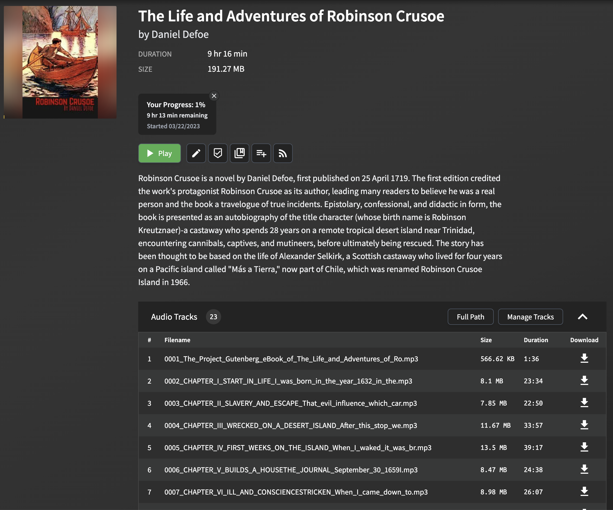
03 应用方向
应用方向：先让长篇小说更容易听
小说与出版社制作
旁白和人物分声，形成有声书初稿。
教育与阅读辅助
把课文对话变成听读材料；后续补字幕。
有声剧与播客创作
先产出角色对白；后续补分轨和混音。
优先验证公版小说与授权内容，再扩展到伴读和专业后期工作流
12
Notes:
项目依据：audiobook_generator/role_script/ 与 ui/web_ui.py；截至 2026-10-12 的当前代码。路线图文档用于研究与落地建议，旧版状态以代码为准。
图片为仓库 examples/audiobookshelf.png，展示下游媒体库应用，不代表一键入库已接线。教育伴读字幕、角色分轨与播客混音均为扩展设想。

Slide 13
04 前沿研究
前沿研究正在解决哪些问题
研究问题 | 代表成果 | 与项目的关系
谁在说话 | Llama-3 说话人归属，NAACL 2025 | 更强的角色判断与评测基线
声音如何可控 | Qwen3-TTS，2026.01 技术报告 | 参考音频克隆与文字描述选声
对白如何自然 | DialoSpeech，2025.10 预印本 | 话轮、重叠与双轨生成
长语音如何可靠 | LACI，2026.09 预印本 | 检测漏读与异常，局部恢复
研究成果介绍截至 2026-10-12；论文结果与本项目实测结果分别标注
13
Notes:
llama: https://aclanthology.org/2025.naacl-short.62/
qwen: https://arxiv.org/abs/2601.15621
dialo: https://arxiv.org/abs/2510.08373
laci: https://arxiv.org/abs/2609.16989
检索截止 2026-10-12。NAACL 2025 为会议论文；其余以所引用 arXiv 预印本/技术报告版本介绍。不是论文全领域穷尽综述。

Slide 14
04 前沿研究
说话人识别：LLM 已能利用文学上下文
90.6%
PDNC1 按小说平均准确率
启示
用强模型判断人物，
仍需中文与跨书测试
Michel 等，NAACL 2025，Table 1；图中为论文结果，非本项目结果
14
Notes:
https://aclanthology.org/2025.naacl-short.62/
Michel et al., NAACL 2025，Table 1。两组分别为 PDNC1 和 PDNC2 的按小说平均归属准确率；Llama-3 8B 为 90.6 / 88.5，BookNLP+ 为 78.5 / 79.2。比较的是原论文设置，非中文、非本项目性能。论文另以记忆和污染检查审视结果。

Slide 15
04 前沿研究
可控音色：参考音频与文字描述选声
Qwen3-TTS
短参考音频克隆
用少量声音样本保持角色音色。
文字描述控制
描述人设、声音风格和表现方式。
项目启示
每个人物绑定固定声音资料，
为本地角色克隆建立接口。
Hu 等，Qwen3-TTS Technical Report，2026.01，Fig.1；尚未接入本项目角色链路
15
Notes:
https://arxiv.org/abs/2601.15621
Qwen3-TTS Technical Report，2026-01-22；图为 Fig.1 原图。报告支持 3 秒参考音频克隆、描述创建或控制音色、10 种语言。具体能力与模型变体有关，不代表任何变体都支持全部功能。项目现有 Qwen Provider 不等同于已接入 Qwen3-TTS 角色模式。

Slide 16
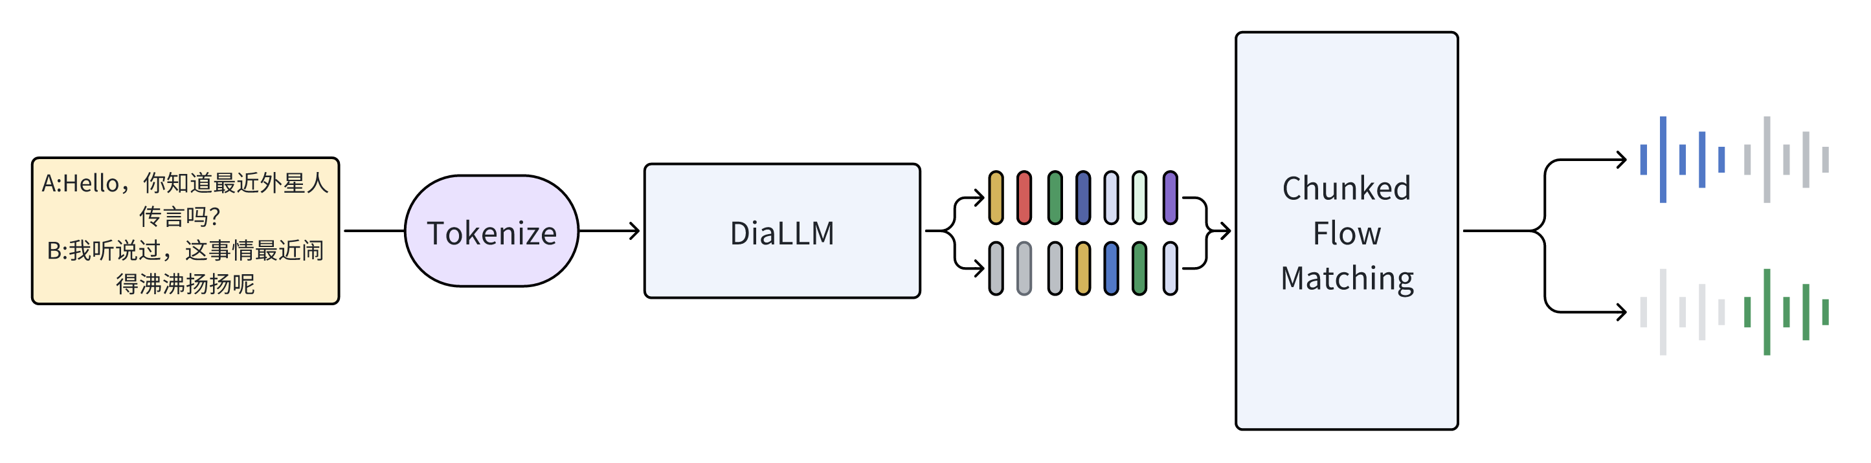
04 前沿研究
自然对白：模型开始共同生成两个人的声音
DialoSpeech
同时考虑两人的互动
学习接话节奏和重叠发声
让对白更像真实交谈
项目启示
先学习停顿与话轮，
再探索双轨渲染。
Xie 等，DialoSpeech，2025.10 预印本，Fig.2；当前项目仍为顺序分段合成
16
Notes:
https://arxiv.org/abs/2510.08373
DialoSpeech，2025-10-09 arXiv 预印本，Fig.2。双轨架构结合 LLM 与 Chunked Flow Matching，支持中英、多轮对话与自然重叠。双说话人研究不等同于任意多角色长篇小说。

Slide 17
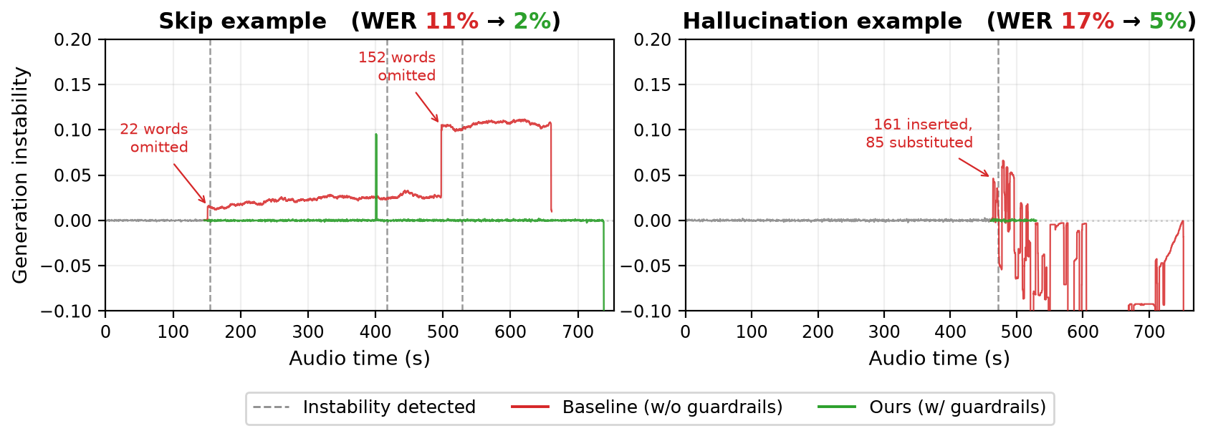
04 前沿研究
长语音可靠性：检测异常后局部恢复
35.2% 降至 3.4%
论文中长文本的最坏种子 WER
Qwen3-TTS-0.6B，10 个种子
输入至少 1500 个英文词
项目启示
除了测平均质量，
还应关注偶发漏读和音色漂移。
Wang 等，2026.09 预印本，Fig.1 / Table 2；局部恢复需要模型内部访问
17
Notes:
https://arxiv.org/abs/2609.16989
Wang et al., Taming Long-form Text-to-Speech，2026-09-15 arXiv v1。图 Fig.1。Table 2 对 Qwen3-TTS-0.6B 在 AppTek 数据 >=1500 words、10 个随机种子、worst-of-N WER：35.2% 降为 3.4%。并非平均 WER、并非有声书或本项目实验。LACI 读取模型注意力，商业黑盒 API 不能直接复用。

Slide 18
04 前沿研究
本项目适合贡献在哪一层
研究层次 | 前沿工作的重点 | 本项目的切入点
文本理解 | 对白归属、指代消解 | 中文长篇原文约束与证据复核
语音模型 | 音色克隆、控制与自然对话 | 统一剧本表示和角色声音配置
长文可靠性 | 生成中检测、注意力约束 | 黑盒 API 下的逐段检测与受限重试
系统与评测 | 模型或任务基准 | 覆盖率、归属、听感和成本联合评测
潜在论文主线：原文约束的中文多角色剧本生成，加可复现的端到端评测
18
Notes:
项目依据：audiobook_generator/role_script/ 与 ui/web_ui.py；截至 2026-10-12 的当前代码。路线图文档用于研究与落地建议，旧版状态以代码为准。
研究定位为建议：在现成 NLP/TTS 能力之上，研究有原文约束、有证据、可审阅、可评测的中文长篇多角色编排。不能仅凭系统实现宣称超越前沿模型。相关来源：https://aclanthology.org/2025.naacl-short.62/
https://arxiv.org/abs/2601.15621
https://arxiv.org/abs/2510.08373
https://arxiv.org/abs/2609.16989

Slide 19
05 下一步
创新效果需要怎样的实验来证明
要证明的效果 | 指标 | 比较方案
正文完整 | 覆盖率、改写率、对齐失败率 | 直接生成 JSON vs 本地对齐
人物判断正确 | 说话人 Accuracy / macro-F1 | 规则、单章 LLM、全书人物表
声音稳定且能区分 | 跨章一致性、听者角色混淆率 | 轮转选声 vs 距离优化选声
听感更好且成本受控 | CER/WER、盲听偏好、重试与成本 | 无质检、只调速、受限反馈
先做少量公版小说与人工金标准，再按书扩大样本；当前尚无性能提升数据
19
Notes:
项目依据：audiobook_generator/role_script/ 与 ui/web_ui.py；截至 2026-10-12 的当前代码。路线图文档用于研究与落地建议，旧版状态以代码为准。
本页是实验设计，所有指标为待测，不是结果。评测先按书划分训练/测试或开发/测试，避免同书片段泄漏，报告置信区间。语速校准、QA feedback、实体层分别做消融。

Slide 20
05 下一步
落地路线：先补证据，再改善成品
阶段一 建立小规模评测
固定模型与配置，标注说话人，记录成本和失败类型。
阶段二 稳定人物与中文读音
评估并改进别名、跨章复用，加入专名发音处理。
阶段三 减少重跑与整理
补跨运行缓存和增量重跑，打通 M4B 与章节标记。
阶段四 扩展声音表现
接入授权参考音频，研究选角、停顿、字幕与分轨。
20
Notes:
项目依据：audiobook_generator/role_script/ 与 ui/web_ui.py；截至 2026-10-12 的当前代码。路线图文档用于研究与落地建议，旧版状态以代码为准。
为建议阶段顺序，不是承诺工期。持久缓存、M4B、字幕、角色分轨等沿用用户路线图规划，不表述为已经完成。角色参考音频使用需获得授权。

Slide 21
05 下一步
下一阶段的交付目标
一套可演示的多角色制作流程
已有：人物剧本、人工确认、分段合成与音频检测
一份可解释、可复现的实验报告
待补：说话人金标准、听感评测、消融和成本比较
研究重点：中文长篇中，文字完整、人物稳定、声音可辨
21
Notes:
项目依据：audiobook_generator/role_script/ 与 ui/web_ui.py；截至 2026-10-12 的当前代码。路线图文档用于研究与落地建议，旧版状态以代码为准。

Slide 22
附录
参考资料
项目资料
多角色有声书_创新点与落地路线图.docx
当前源码：role_script / core / ui；功能说明：multi_role_tts_mvp.md、role_quality.md
研究论文与报告
Michel 等，NAACL 2025：文学对白的说话人归属
aclanthology.org/2025.naacl-short.62/
Hu 等，2026：Qwen3-TTS Technical Report arXiv:2601.15621
Xie 等，2025：DialoSpeech arXiv:2510.08373
Wang 等，2026：Taming Long-form Text-to-Speech arXiv:2609.16989
论文中的数字均标注实验条件；项目截图来自本机 WebUI 和仓库示例
22
Notes:
项目依据：audiobook_generator/role_script/ 与 ui/web_ui.py；截至 2026-10-12 的当前代码。路线图文档用于研究与落地建议，旧版状态以代码为准。
论文链接与各页备注均保留。

